Slide 1


LEZIONE 13 DELLA SCUOLA DEL SABATO
1 TRIMESTRE 2026
28 MARZO 2026
RIMANERE SALDI NELLA VOLONTÀ DI DIO

Slide 2


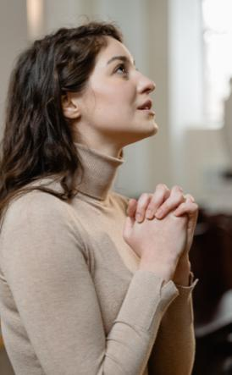

“In ogni cosa rendete grazie, perché tale è la volontà di Dio in Cristo Gesù verso di voi.”
1 Tessalonicesi 5:18

Slide 3


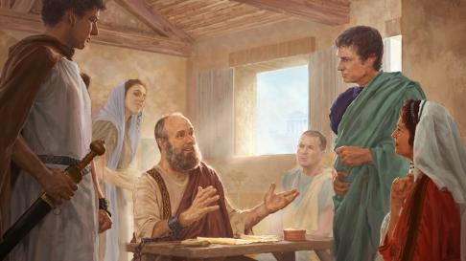
Paolo lavorò con vari collaboratori e riconobbe il lavoro di coloro che si dedicarono con tutto il cuore al mantenimento e al rafforzamento delle chiese.
Gli emissari
Tichico e Onesimo (Colossesi 4:7-9)
Quelli della circoncisione
Aristarco, Marco e Gesù (Colossesi 4:10,11)
L’istruttore
Epafra (Colossesi 4:12,13)
Il fedele e il mondano
Luca e Dema (Colossesi 4:14)
I dirigenti della chiesa
Ninfa e Archippo (Colossesi 4:15-18)
Alla fine della lettera ai Colossesi, Paolo invia i saluti dei suoi collaboratori e saluta i fedeli fratelli di Colosse.
Inserisce anche il fervente desiderio di Epafra: «Che possiate rimanere saldi, perfetti e completi in tutta la volontà di Dio» (Cl 4:12).

Slide 4

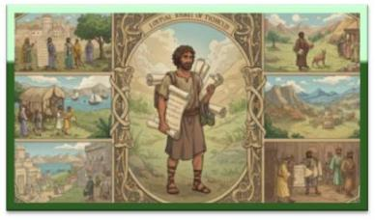
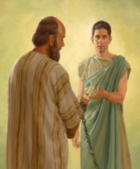


GLI EMISSARI
“Tutto ciò che mi riguarda ve lo farà sapere Tichico, il caro fratello e fedele servitore, mio compagno di servizio nel Signore. […] e con lui ho mandato il fedele e caro fratello Onesimo, che è dei vostri. Essi vi faranno sapere tutto ciò che accade qui (Colossesi 4:7,9)
Oltre a evangelizzare nelle città più importanti dell'Impero, Paolo scrisse lettere per mantenere i contatti con le chiese o per incoraggiare coloro che non conosceva personalmente.
Queste lettere sono state inviate tramite fratelli amati e fedeli (Cl 4:7-9).
TICHICO
ONESIMO
Durante il terzo viaggio missionario di Paolo, lo accompagnò a consegnare un'offerta a Gerusalemme (At 20:4). Assistette Paolo a Roma e consegnò le lettere agli Efesini e ai Colossesi (Ef 6:21; Cl 4:7). Quando Paolo fu rilasciato, avrebbe potuto sostituire Tito a Creta (Tt 3:12). Durante l'ultima prigionia di Paolo, fu inviato come pastore alla chiesa di Efeso (2 Ti 4:12)
Uno schiavo fuggito dal suo padrone, Filemone. Si convertì durante la prima prigionia di Paolo a Roma. Paolo lo rimandò al suo padrone, insieme a una lettera accorata, esortando Filemone a trattarlo con affetto cristiano (Fl 1:10). Insieme a Tichico, consegnò la Lettera ai Colossesi (Cl 4:9)

Slide 5

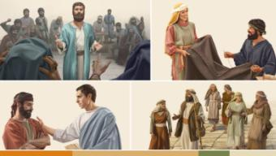
QUELLI DELLA CIRCONCISIONE
“… Questi provengono dai circoncisi, e sono gli unici che collaborano con me per il regno di Dio, e che mi sono stati di conforto” (Colossesi 4:11)
Paolo si impegnò ad abbattere i muri che dividevano la Chiesa. Si circondò di collaboratori provenienti da ogni dove e di diversa estrazione. Ebrei e stranieri, asiatici ed europei lavoravano insieme in armonia.
La sua visione era quella di realizzare una chiesa unita che lavorasse verso un obiettivo comune: la predicazione del Vangelo.
ARISTARCO
Era oriundo di Tessalonica (At 27:2).
Ebbe problemi durante la rivolta di Efeso (At 19:29).
Accompagnò Paolo a consegnare l'offerta a Gerusalemme (At 20:4). Fu imprigionato con Paolo a Roma e inviò saluti ai Colossesi e a Filemone (Cl 4:10; Fi 24)
MARCO
Autore del Vangelo di Marco e cugino del primo compagno di Paolo, Barnaba, abbandonò la missione in Panfilia e Paolo si rifiutò di accompagnarlo in un secondo viaggio (At 15:37-38). Accompagnò il cugino e divenne un utile evangelista per Paolo (At 15:39; 2 Ti 4:11). Pietro lo trattava come un figlio (1 P 5:13).
Sappiamo che era giudeo, e che era conosciuto con il soprannome di “giusto” (Cl 4:11).
GESÙ

Slide 6

L’ISTRUTTORE
“Vi saluta Epafra, che è dei vostri ed è servo di Cristo Gesù. Egli lotta sempre per voi nelle sue preghiere perché stiate saldi, come uomini compiuti, completamente disposti a fare la volontà di Dio. (Colossesi 4:12)
Epafra contribì a diffondere il Vangelo in Colosse, Ierapoli e Laodicea, chiese che egli amava profondamente (Cl 4:13). Insieme al saluto di Epafra, Paolo include i suoi auguri per i Colossesi (Cl 4:12).
Istruì la chiesa di Colosse, facendo conoscere alle persone il Vangelo (Cl 1:7). Paolo lo presenta con tre titoli: “conservo amato”; “servo di Cristo”; e “compagno di prigione” (Cl 1:7; 4:12; Fi 1:23)
EPAFRA
Che siate fermi
Devono restare impassibili, soprattutto di fronte alle minacce del nemico. (Ef 6:11)
Che siate perfetti
Questa perfezione si raggiunge attraverso l'amore disinteressato (Mt 5:44,48), anche se in esso si cresce sempre (Fl 3:12)
Che siate completi
Essere riempiti da tutto ciò che siamo capaci di ricevere da Dio

Slide 7

IL FEDELE E IL MONDANO
“Vi salutano Luca, il caro medico, e Dema” (Colossesi 4:14)
LUCA
Autore del Vangelo di Luca e degli Atti degli Apostoli, è considerato il biografo di Paolo (Lu 1:1-4; At 1:1). Medico di professione, è definito "amato" da Paolo. Rimase con Paolo fino alla sua morte (2 Ti 4:11).
DEMA
Fu collaboratore di Paolo durante la sua prima prigionia a Roma (Fl 1:24). Tuttavia, durante l'ultima prigionia, abbandonò Paolo, "amando questo mondo» (2 Ti 4:10)
Se fosse stato menzionato solo in Colossesi 4:14, Dema sarebbe rimasto un fedele collaboratore di Paolo.
Il contrasto tra Luca e Dema divenne chiaro col tempo. Luca era amato per il suo lavoro, mentre Dema amava il mondo e abbandonò Paolo.
Luca rimase saldo nella sua speranza nel ritorno di Cristo e nella Nuova Terra. Dema amava la gloria di questo mondo più di quella futura.
Smise di amare Gesù e diede il suo cuore al mondo (1 Gv 2:15).

Slide 8

I DIRIGENTI DELLA CHIESA
“Salutate i fratelli che sono a Laodicea, Ninfa e la chiesa che è in casa sua.” (Colossesi 4:15)
Di Ninfa sappiamo solo che guidava una chiesa in Laodicea. Non sappiamo se era uomo o donna, poichè alcuni manoscritti dicono “la casa di lui”, altri “la casa di essi” e altri – i più – “la casa di lei”
Figlio di Filemone, originario di Colosse, fu compagno di Paolo (Fl 1:1,2). Paolo gli chiede di continuare a lavorare nel ministero (come diacono, pastore o anziano della chiesa di Colosse)
NINFA
ARCHIPPO
Paolo chiede ai Colossesi che la sua lettera sia letta ai Laodicesi, e che essi leggano la lettera che egli scrisse ai Laodicesi (Cl 4:16).
Pertanto, menziona i due principali leader di queste chiese: Ninfa [di Laodicea] e Archippo [di Colosse] (Cl 4:15,17).
Non conosciamo il messaggio di Paolo a Laodicea, anche se conosciamo il messaggio che, 30 anni dopo, gli scrisse l'apostolo Giovanni (Ap 3:14-22).

Slide 9

“Il servizio che rendiamo a Dio richiede integrità di mente, anima e forza. Dobbiamo consacrarci a Dio senza riserve, per offrire un'immagine celeste, non terrena. È necessario un risveglio della sensibilità, affinché la mente possa risvegliarsi pienamente all'opera che deve essere svolta in tutte le classi sociali, alte e basse, ricche e povere, istruite e ignoranti. Dobbiamo rivelare una tenerezza simile a quella del Grande Pastore che porta gli agnelli tra le sue braccia, protegge il suo gregge da ogni male e lo conduce lungo sentieri sicuri. I seguaci di Cristo dovrebbero mostrare tenerezza e compassione e un intenso desiderio di trasmettere la verità che porterà la vita eterna a tutti coloro che la ricevono.”
(E.G. White, Il Cristo trionfante, 9 febbraio)

